Slide 1






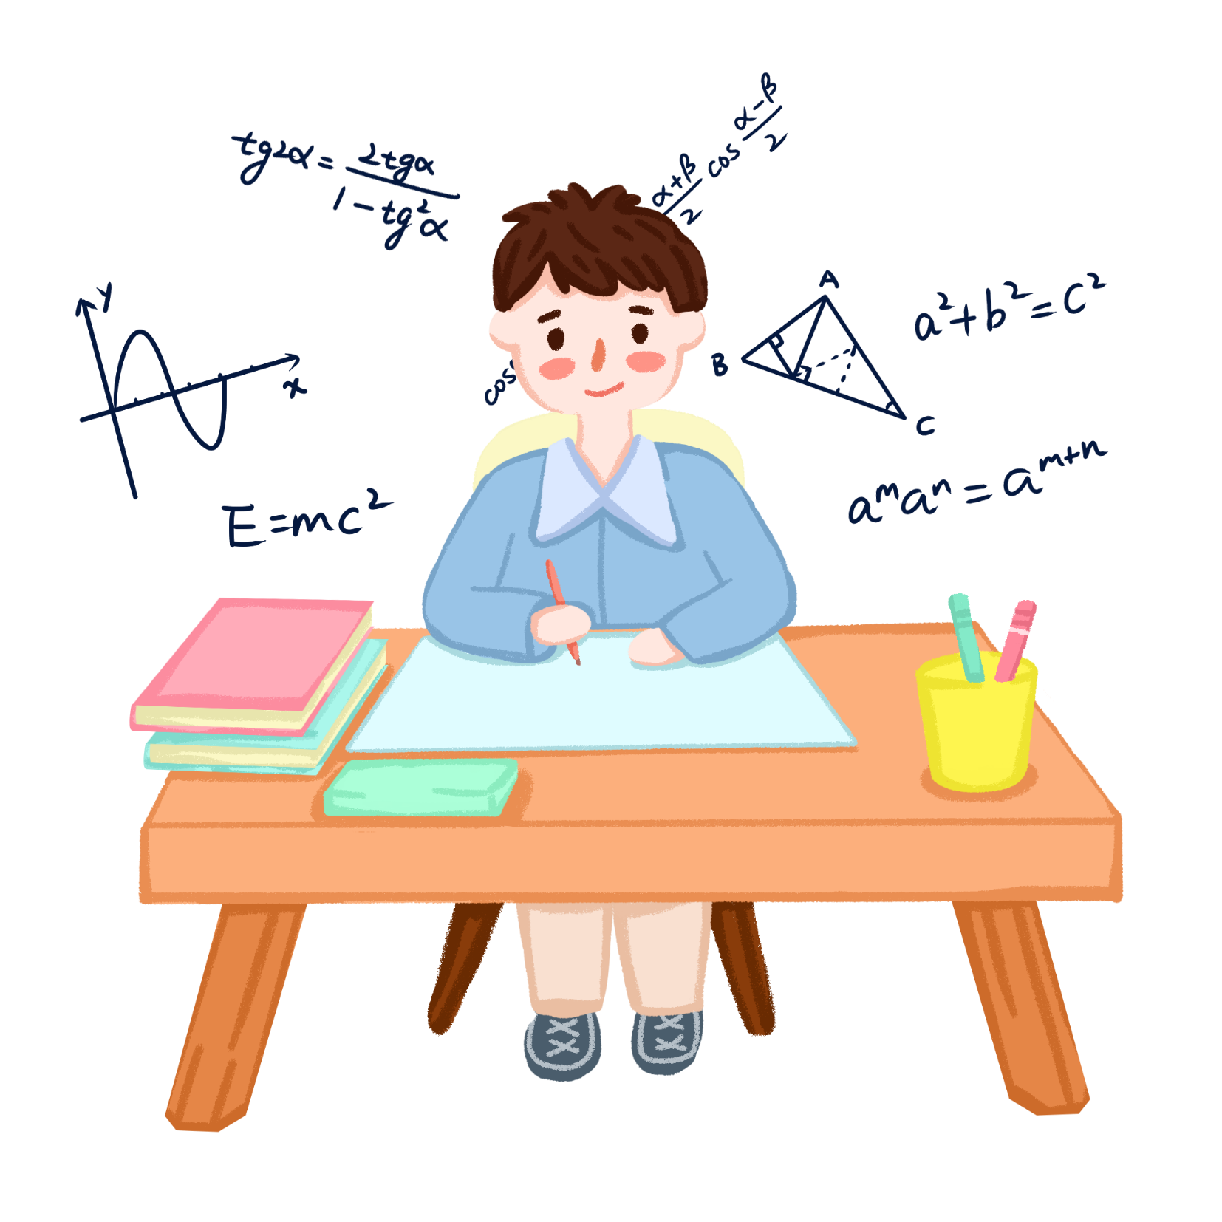


Slide 2





THỢ SĂN HẠT DẺ

Slide 3
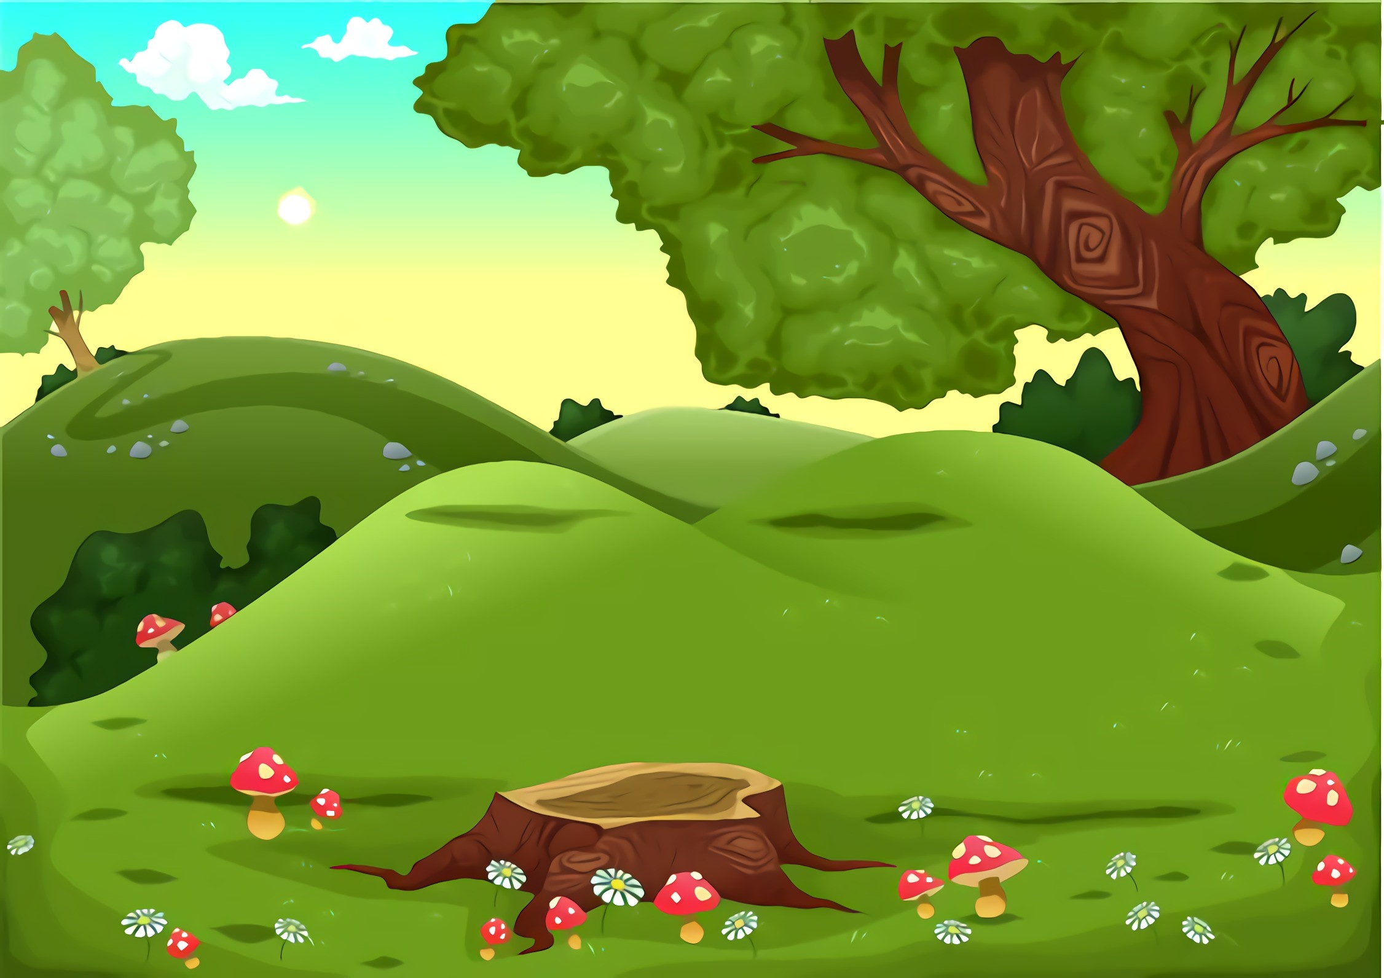


Mẹ dặn phải đi thu thập 2 hạt dẻ để dùng cho bữa tối. Các bạn hãy giúp mình để nhà mình có một bữa tối no nê nha!

Slide 4





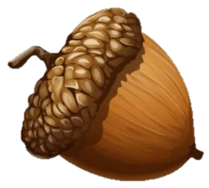



Những tháng trong năm có 30 ngày là những tháng nào:?
A
B
Tháng 4, tháng 6, tháng 9, tháng 11
Tháng 4, tháng 6, tháng 9, tháng 12
C
D
Tháng 4, tháng 5, tháng 9, tháng 11
Tháng 4, tháng 7, tháng 9, tháng 11

Slide 5



Sai mất rồi!!!

Slide 6





Đúng rồi!
+1

Slide 7
Những tháng trong năm có 31 ngày là những tháng nào?
A
B
Tháng 1, 2, 5, 7, 8, 10 và 12
Tháng 1, 2, 5, 7, 8, 10 và 11
C
D
Tháng 1, 2, 3, 7, 8, 10 và 12
Tháng 1, 3, 5, 7, 8, 10 và 12

Slide 8
Sai mất rồi!!!

Slide 9
Đúng rồi!
+1

Slide 10




MÌNH CẢM ƠN CÁC BẠN NHÉ!

Slide 11



